Slide 1
BONOS Y OBLIGACIONES
GRUPO 10
http://usac-economicas.jimdo.com/auditoria-materiales/

Slide 2
BONOS Y OBLIGACIONES
200812651 Luis Antonio Barrios Paz

Slide 3
Definición
Son documentos o títulos de crédito emitidos por un gobierno o una empresa privada, a un plazo establecido, que ganan intereses pagaderos a intervalos de tiempo claramente determinados.

Slide 4
Clasificación de los bonos
Destinatario
Al portador
Nominativos
Garantía
Fiduciarios
Hipotecarios
Prendarios

Slide 5
Elementos de los bonos
Fecha de emisión
Moneda de emisión
Valor Nominal
Plazo y vencimiento
Garantías
Tasa de interés
El periodo de tiempo

Slide 6
9313905 Manuel de Jesús González Pichila
Legislación aplicable

Slide 7
Legislación Aplicable
Código de Comercio Decreto 2-70
Ley de Actualización Tributaria Decreto 10-2012
Ley de Sociedades Financieras Privadas Decreto Ley 208
Ley de Bancos y Grupos Financieros Decreto No. 19-2002

Slide 8
Código de Comercio Decreto 2-70
El Decreto 2-70 Código de Comercio en sus Artículos del 544 al 578 pronuncia la directrices a seguir para la emisión de obligaciones, establece la forma en que podrán emitirse, los requisitos, montos de la emisión, las formalidades etc.
Artículo 544. Obligaciones (Definición)
Artículo 545. Formas: Nominativas, a la orden o al portador
Artículo 546. Series: Las obligaciones podrán crearse en series diferentes.

Slide 9
Artículo 548. Requisitos (de los títulos de crédito)
La denominación de obligación social o debenture.
El nombre, objeto y domicilio de la sociedad creadora.
El monto del capital autorizado y la parte pagada del mismo, así como el de su activo y pasivo.
El tipo de interés.
La forma de amortización de la deuda.

Slide 10
Artículo 550. Monto de la emisión
Artículo 553. Formalidades. La creación de los títulos de obligaciones se formalizará en escritura pública.
Artículo 557. Responsabilidad ilimitada.
Artículo 577. Prescripción.
Artículo 578. Obligaciones prescritas.

Slide 11
Decreto 10-2012 Ley de Actualización tributaria.
Aartículo 4. Rentas de fuente guatemalteca.
Numeral 3 Rentas de Capital
Literal b. Los intereses
Artículo 21. Costos y gastos deducibles.
Inciso 16. Los intereses que se paguen derivados de la emisión de títulos de crédito.

Slide 12
Ley de Bancos y Grupos Financieros Decreto Número 19-2002
Artículo 41. Operaciones y Servicios
Inciso a) Operaciones Pasivas
Crear y negociar bonos y/o pagarés previa autorización de la Junta Monetaria.

Slide 13
Expositor: Catilyn Celeste Sánchez 200712198

Slide 14
Pago de Intereses
Los pagos de intereses se efectúan contra la presentación de cupones, estos están impresos en serie y unidos a la misma obligación y cada uno tiene impreso la fecha de su pago.

Slide 15
En cuanto a los intereses, el emisor los determina a través de una tasa de interés nominal, también llamada tasa de cupón.
1.
2.
Variable
3.
Real
Fija

Slide 16
El valor de los cupones se calcula en términos de interés simple con la formula:

Slide 17
Requisitos Formales de los Bonos y Obligaciones
Nombre o razón social de la empresa emisora
El valor nominal
La fecha de redención
La tasa de interés que devenga

Slide 18
Requisitos Formales de los Bonos y Obligaciones
Las fechas de pago de intereses en los cupones correspondientes
El total de bonos emitidos
El nombre del propietario si el documento es nominativo

Slide 19
Factores que afectan el precio de una obligación
Liquidez
Riesgo de Interés
Riesgo de Reinversión
Riesgo de Cambio

Slide 20
Factores que afectan el precio de una obligación
Riesgo de Inflación
Calidad del Crédito
Tasas Tributarias e Impuestos
Periodicidad del pago de cupón

Slide 21
Factores que afectan el precio de una obligación
Tiempo que falta para el vencimiento del bono
Valor de Redención

Slide 22
Considerando los factores antes mencionados, el precio de las obligaciones puede ser:
1.
2.
Compra bajo la par
3.
Compra sobre la par
Compra a la par

Slide 23
Angelito Antonio Quevedo Hernández 200812795

Slide 24
VALOR DE LOS BONOS EN EL MERCADO
Compra a la par
Compra bajo la par
Compra sobre la par

Slide 25
SIMBOLOGÍA
C = Valor Nominal del Bono.
A = Valor Actual o precio de compra del Bono.
K = Premio.
F = C + K (Valor Nominal + Premio).
g = Tasa anual de cupón.
P = Número de pagos de cupón en el año.

Slide 26
SIMBOLOGÍA
i = Tasa efectiva de interés.
J = Tasa nominal de interés.
m = Número de capitalizaciones en el año.
n = Tiempo que hace falta para su vencimiento.
t = Plazo de la emisión
k = Cualquier período intermedio, siendo k menor que n.

Slide 27
CLASIFICACIÓN DE LOS BONOS
Atendiendo a su forma de redención
Bonos redemibles a su vencimiento
Bonos redemibles por anualidades
Bonos redemibles por sorteo o en serie

Slide 28
VALUACIÓN
2.Cuando la valuación se efectúa en una fecha intermedia de pago de cupón.
1.Cuando la valuación coincide con el pago de cupón.

Slide 29
PARTE PRÁCTICA BONOS Y OBLIGACIONES

Slide 30
Caso práctico
200812297 Javier Figueroa
Bonos

Slide 31
Valuación de bonos sin premio, en fecha intermedia de pago de cupón, redimibles al vencimiento
¿Cuánto se puede pagar por 75 bonos redimibles en un solo pago a su vencimiento, con valor nominal de Q 3, 000.00 cada uno, que pagan cupones del 12% anual en forma semestral, si faltan para su vencimiento 6 años 4 meses? En la negociación se considera una tasa de mercado del 16% anual de interés capitalizable trimestralmente.

Slide 32
Datos
C = Q 225, 000.00
g = 0.12
p = 2
j = 0.16
m = 4
n = 6.5
k = 2/12

Slide 33
Fórmula

Slide 34
Resolución

Slide 35
Resolución

Slide 36
Resolución

Slide 37
Resolución

Slide 38
Resolución

Slide 39
Resolución

Slide 40
Ricardo David Hernández Pocón
200812796

Slide 41
Bono Redimible por Anualidades
Hoy un empresario le solicita sus servicios profesionales para que le indique el valor que debe cancelar en la compra de 10 bonos redimibles por anualidades emitidos a 15 años plazo con valor nominal de Q.30,000.00 cada uno y que paga cupones cada cuatro meses del 12% anual. Considerando en la operación el 16% anual de interés capitalizable trimestralmente y falta para el vencimiento de los bonos 7 años y 3 meses.

Slide 42
Bono Redimible por Anualidades
Datos: Formula:
C = Q. 300,000.00
t = 15
g = 0.12
p = 3
k = 1/12=0.083333
n = (7+4)/12=7.333
j = 0.16
m = 4
A = ?

Slide 43
Bono Redimible por Anualidades
Sustitución de valores:
Datos:
C = Q. 300,000.00
t = 15
g = 0.12
p = 3
k = 1/12=0.083333
n = (7+4)/12=7.333
j = 0.16
m = 4
A = ?

Slide 44
Bono Redimible por Anualidades
Resolución y resultado:

Slide 45
Expositor: Kenry Godinez
200812392

Slide 46
BONOS REDIMIBLES POR SORTEO CUANDO LA COMPRAVENTA SE EFECTUA EN FECHA DE PAGO DE CUPON
Se comprará un lote de 10 bonos, con valor nominal de Q.10, 000.00 cada uno, redimibles por sorteo, de una emisión de 200 bonos, en forma proporcional durante 20 años, con cupones del 5% anual, y una tasa de interés de mercado del 9% anual capitalizable semestralmente. ¿Cuánto puede pagarse por esos bonos si faltan 5 años para el vencimiento de toda la emisión? R: 22418.22

Slide 47
PLANTEAMIENTO
A=?
C=100000.00
t=20
j=0.09
m=2
n=5
P=1
g=0.05

Slide 48
RESOLUCION
A= | C | {( | 1-(1+j/m)^-mn | )+( | g/p | *(n- | 1-(1+j/m)^-mn | ))}
 | t |  | (1+j/m)^m/p-1 |  | (1+j/m)^m/p-1 |  | (1+j/m)^m/p-1
A= | 100000.00 | {( | 1-(1.045)^-10 | )+( | 0.05 | *(5- | 1-(1.045)^-10 | ))}
 | 20 |  | (1.045)^2-1 |  | (1.045)^2-1 |  | (1.045)^2-1
A= | 5000.00 | {( | 0.356072318 | )+( | 0.05 | *(5- | 0.356072318 | ))}
 |  |  | 0.092025 |  | 0.092025 |  | 0.092025

Slide 49
RESOLUCION
A= | 5000 | {( | 3.869299842 | + | 0.543330617 | *(5- | 3.869299842 | ))}
A= | 5000 | { | 3.869299842 | + | 0.543330617 | *( | 1.130700158 | )}
A= | 5000 | { | 3.869299842 | + | 0.614344014 | }
A= | 5000 | { | 4.483643857 | }
A= | 22418.22

Slide 50
Bono con fecha intermedia de pago de cupón con premio redimible a un solo pago al vencimiento
200812293 VILMA YOMARA SANTOS SICAJA

Slide 51
El día de hoy se presenta la oportunidad de adquirir casa propia al estricto contado, para el efecto se venden 10 bonos redimibles a su vencimiento con valor nominal de Q.50,000.00 cada uno con premio del 10% sobre su valor nominal. Reconocen cupones del 9% anual pagadero cada trimestre, vencen dentro de 8 años 1 mes y la tasa de mercado es del 10% anual de interés con capitalizaron 3 veces en el año.

Slide 52
Datos y Fórmula
Datos
C= 500,000
K=50,000
J=10%
P=4
n=8 3/12
m=3 -mn
K Cg x 1-(1+j/m) mk A= -mn (1 + j/m)
A=? F (1 +j/m) + p (1+j/m) m/p -1

Slide 53
(-3+8.25)
(-3x8.25) 1-(1+0.10 )
A = 550,000(1 + 0.10) + 500,000x0.09 x 3
3 4 3/4
1-(1+0.10 ) - 1
3
-24.75 3x2/12
A= 550,000(1.03333333) + 11,250 x 0.555830092 (1+0.10)
0.024897253 3
A = (244,293.4492 + 251,155.7614)(1.016530041)
A= 503,639.0086

Slide 54
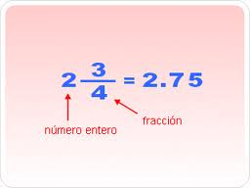
200713380
Vielman Estuardo López González

Slide 55
ENUNCIADO
La casa de Bolsa el «EPS, S. A.» compró lo siguientes bonos:
Bono redimible por anualidades, con valor nominal de Q.200,000.00, emitidos a 10 años plazo, faltando para su vencimiento el día de la compra 6 años y 2 meses, reconociendo cupones del 14% anual pagaderos cada semestre. Bonos redimibles en un solo pago a su vencimiento con valor nominal de Q.185,000.00 pagando cupones del 13% anual pagaderos cada trimestre, falta para sus vencimiento 5 años y un mes. Bono redimible por sorteo con valor nominal de Q.250,000.00 emitidos a 15 años plazo, con cupones del 16% anual pagaderos cuatrimestralmente, y al día de hoy han transcurrido 6 años y 11 meses, considerando una tasa de mercado del 15% anual de interés capitalizable semestralmente, se pide: Establecer el valor de la inversión por la compra de los diferentes bonos.

Slide 56
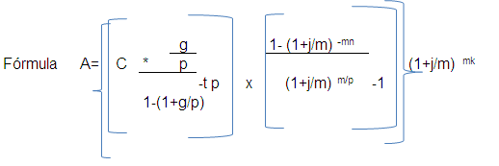
Primero la parte a: Bonos redimibles por anualidades o amortizables en pagos anuales
Bono redimible por anualidades, con valor nominal de Q.200,000.00, emitidos a 10 años plazo, faltando para su vencimiento el día de la compra 6 años y 2 meses, reconociendo cupones del 14% anual pagaderos cada semestre.
a) | Datos
C= | 200,000.00
t= | 10 años
g= | 14%
p= | 2
j= | 15% Tasa de mercado
m= | 2 capitalizaciones al año
k= | 4/12 Cualquier período intermedio
n= | 6 + 6/12 Tiempo falta para vencimiento
Entonces:
k= | 0.33
n= | 6.50

Slide 57
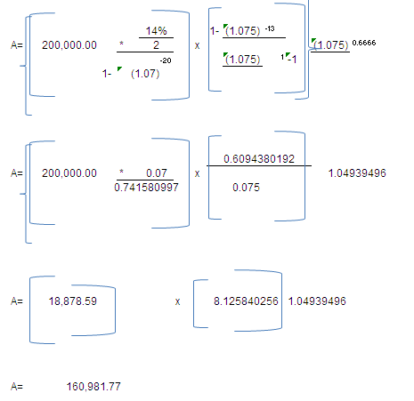
SOLUCIÓN
Factor de corrección
R=A1=160,981.77

Slide 58
Luego la parte b: Bonos redimibles en un solo pago a su vencimiento con valor nominal de Q.185,000.00 pagando cupones del 13% anual pagaderos cada trimestre, falta para sus vencimiento 5 años y un mes.
OJO!!! DICE «HAN TRANSCURRIDO 6 AÑOS Y 11 MESES» ENTONCES 6 AÑOS 11 MESES MAS 5 AÑOS UN MES = 12 AÑOS.

Slide 59
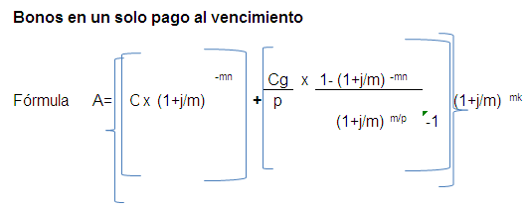
Fórmula
b) | Datos
C= | 185,000.00
t= | 12 Años
g= | 13%
p= | 4
j= | 15% Tasa de mercado
m= | 2 capitalizaciones al año
k= | 2/12 Cualquier período intermedio
n= | 5 + 3/12 Tiempo falta para vencimiento
Entonces:
k= | 0.166666667
n= | 5.25

Slide 61
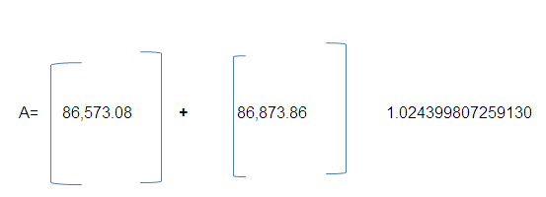

Slide 62
parte c) Bono redimible por sorteo con valor nominal de Q.250,000.00 emitidos a 15 años plazo, con cupones del 16% anual pagaderos cuatrimestralmente, y al día de hoy han transcurrido 6 años y 11 meses, considerando una tasa de mercado del 15% anual de interés capitalizable semestralmente, se pide: Establecer el valor de la inversión por la compra de los diferentes bonos.

Slide 63
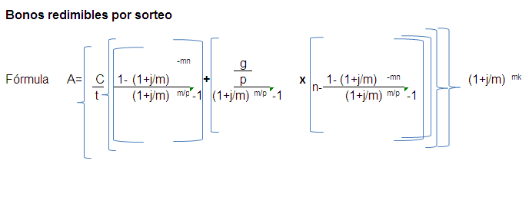
 | Bonos redimibles por sorteo
c) | Datos
C= | 250,000.00
t= | 15
g= | 16%
p= | 3
j= | 15% Tasa de mercado
m= | 2 capitalizaciones al año
k= | 3/12 Cualquier período intermedio
n= | 8 + 4/12 Tiempo falta para vencimiento
Entonces:
k= | 0.250000000
n= | 8.33

Slide 64
Paso a pasito…

Slide 65
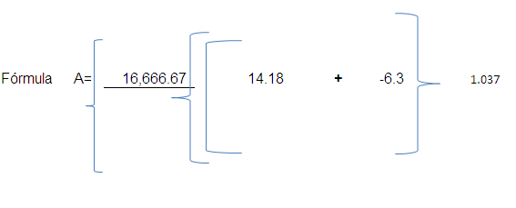

Slide 66
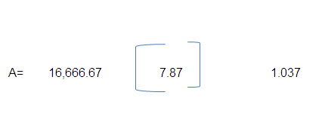
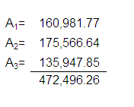
Respuesta final: El monto de la inversión en los distintos bonos por la Empresa EPS, S. A., es de:
Q.472,496.26

Slide 67
ALTO No lo olvides: “La mejor forma de aprender es poner en practica los conocimientos adquiridos” ¡GRACIAS POR TU ATENCIÓN!

Slide 68
http://prezi.com/mapd8wq1cluh/untitled-prezi/
Fin
http://usac-economicas.jimdo.com/auditoria-materiales/

